Slide 1
Задачи Стек (Stack)

Slide 2
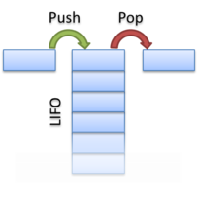
Стек (Stack) - LIFO
Стек — это линейная структура данных, работающая по принципу «последним пришёл — первым ушёл» (LIFO - Last In, First Out).
Добавление новых элементов и удаление существующих происходит только с одного конца, называемого вершиной стека, что можно сравнить со стопкой тарелок или колодой карт.

Slide 3
Основные принципы и операции
Принцип LIFO: Элемент, который был добавлен в стек последним, будет первым из него извлечён.
Вершина стека: Это единственный конец, где можно выполнять операции. Доступ к другим элементам напрямую невозможен.
Основные операции:
Push (Вставка): Добавление нового элемента на вершину стека.
Pop (Удаление): Извлечение и удаление верхнего элемента из стека.
Peek (Просмотр): Возвращение верхнего элемента без его удаления.
IsEmpty (Проверка на пустоту): Проверка, пуст ли стек.

Slide 4
Задача: Реализуй стек на Python
Цель: Создать класс Stack, который поддерживает основные операции со стеком:
Добавление элемента в верхушку стека (push)
Удаление и возврат верхнего элемента (pop)
Просмотр верхнего элемента без удаления (peek или top)
Проверка, пуст ли стек (is_empty)
Получение размера стека (size)

Slide 5
Дополнение к предыдущей задаче
К классу стек Stack добавьте метод get_min() который возвращает минимальный элемент в стеке.

Slide 6
Дополнение к предыдущей задаче
К классу стек Stack добавьте метод get_min() который возвращает минимальный элемент в стеке. Примечание: реализуйте метод get_min() так чтобы работал в O(1) времени

Slide 7
Задача 2: Удаление всех смежных дубликатов в строке
Дана строка s, состоящая из строчных латинских букв.
За одну операцию мы можем удалить два одинаковых соседних символа.
После удаления таких символов строка может образовать новые пары одинаковых соседних символов — их тоже нужно удалять. Процесс продолжается до тех пор, пока больше нет соседних одинаковых символов.
Верни окончательную строку после всех возможных удалений. Гарантируется, что результат уникален.

Slide 8
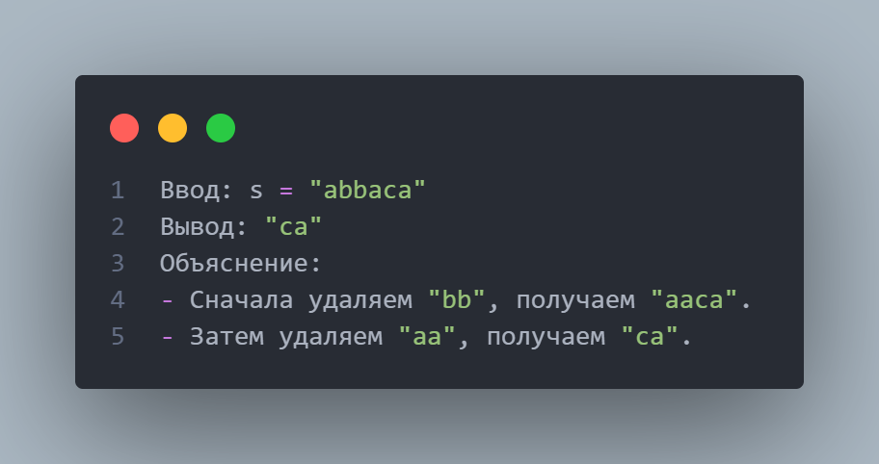

Slide 9
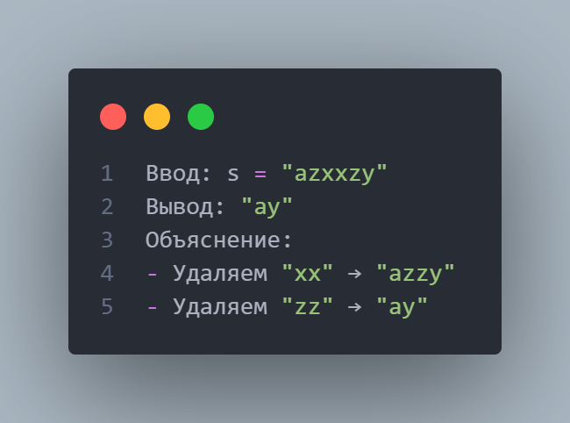

Slide 10
Задача: Окончательные цены со специальной скидкой в магазине
Дан целочисленный массив prices, где prices[i] — цена i-го товара в магазине.
В магазине действует специальное предложение: для каждого товара ты можешь получить скидку, равную цене ближайшего следующего товара, у которого цена меньше или равна текущей.
Если такого следующего товара нет, то скидка не применяется, и ты платишь полную цену.
Верни массив answer, где answer[i] — окончательная цена на i-й товар после применения скидки.

Slide 11
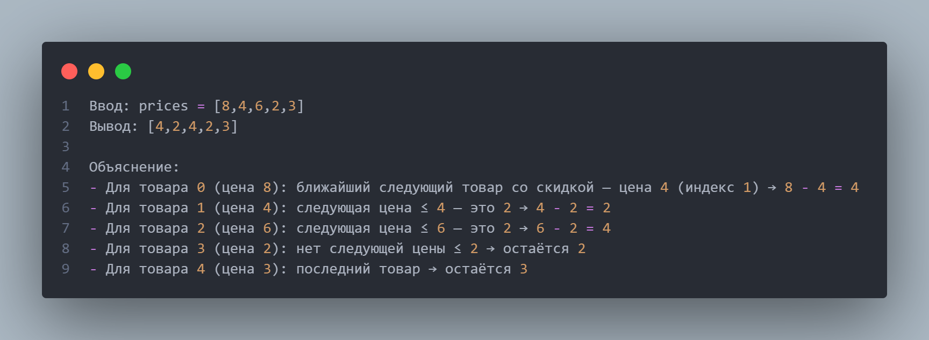
Пример

Slide 12
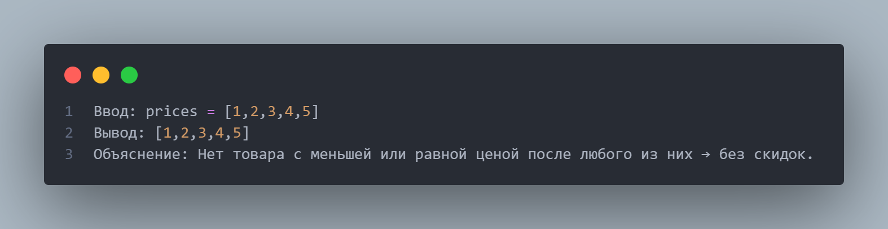
Пример

Slide 13
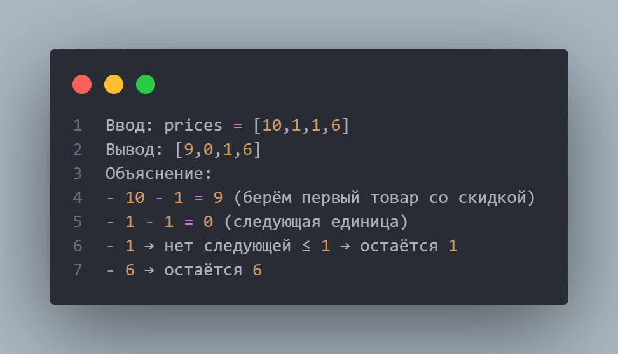
Пример

Slide 14
Задача Правильные скобки
На вход подаётся одна строка с кодом программы, нужно проверить правильность расстановки парных скобок.
Возможные пары скобок: [ ], { }, ( ).
Эту задачу следует решить с использованием структуры данных stack.
Если на Python, то с использованием методов списка append и pop.
Программа должна возвращать True или False

Slide 15
Задача Вычисление обратной польской нотации (ОПН)
Вам дан массив строк tokens, представляющий собой арифметическое выражение в обратной польской записи .
Вычислите выражение. Верните целое число, представляющее значение выражения .
Обратите внимание, что:
Допустимые операторы: '+', '-', '*', и '/'.
Каждый операнд может быть целым числом или другим выражением.
Деление двух целых чисел всегда приводит к округлению в сторону нуля .
Деления на ноль не будет.
Входные данные представляют собой допустимое арифметическое выражение в обратной польской записи.
Ответ и все промежуточные вычисления можно представить в виде 32-битного целого числа.

Slide 16


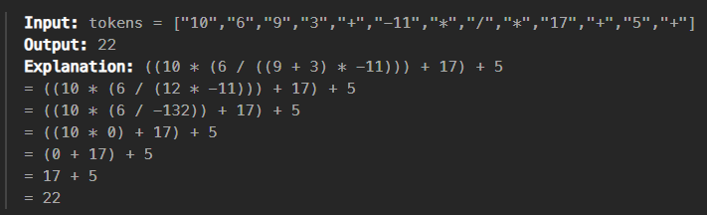
Примеры

Slide 17
Алгоритм
Создайте пустой стек.
Читайте выражение (список токенов) слева направо.
Если токен — это число, поместите его в стек.
Если токен — это оператор (+, -, *, /):
Извлеките из стека два последних числа.
Выполните над ними операцию.
Положите результат обратно в стек.
Когда выражение закончится, единственное число в стеке и будет ответом.

